Slide 1
Chapitre 2
Le système international de mesure (SI)

Slide 2
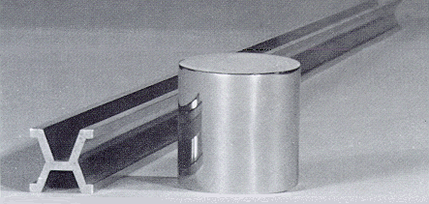
Le système métrique International (SI), successeur du système métrique, est officiellement né en 1960. Ce système permet de rapporter toutes les unités de mesure à un petit nombre d’étalons fondamentaux, et d’améliorer sans cesse leur définition, avec le support des laboratoires nationaux.
Au fur et à mesure des progrès dans la précision des mesures, les définitions des étalons ont évolué. Le mètre des Archives devient l’étalon, remplacé par le prototype international du mètre à partir de 1889, déposé au Pavillon de Breteuil (France).

Slide 3
Le 14 août 1960, le mètre est redéfini comme étant égal à 1 650 763,73 longueurs d’onde, dans le vide, d’une radiation orangée de l’atome de krypton 86.
En 1983, le mètre est redéfini en fonction de la vitesse de la lumière : « longueur du trajet parcouru dans le vide par la lumière pendant 1/ 299 792 458 de seconde ».
La réalisation du mètre peut atteindre ainsi une exactitude relative de 10⁻¹⁰ ou 10⁻¹¹.
Les conceptions initiales des fondateurs du système métrique ont été respectées : le mètre étalon est naturel, invariable, reproductible en tous temps et tous lieux.

Slide 4
Multiples et sous multiples
La logique des créateurs du système métrique était simple : des préfixes grecs pour les multiples, latins pour les sous multiples. Ainsi à déci, centi, milli font pendant déca (deka), hecto (hekaton) et kilo (khilioi). En toute rigueur, on aurait dû retenir hecato et chilio … On avait créé myria, du grec murioi (10 000), qui a disparu .. Sauf dans myriade ou myriapodes (mille-pattes).
Les choses se sont gâtées pour les autres multiples ! Pour millionième, on a créé micro, du grec micros –petit- plutôt que de retenir une origine latine. Par contre, méga est bien formé à partir du grec megas –grand- (mégalomanie, mégalithes).

Slide 5
Pour les puissances 9 et 12, on a réussi à trouver d’autres racines grecques : le géant gigas a donné giga et le monstre teras, téra.
Notant que téra (10¹² ie 10^{4x3}) était, à une consonne près identique à tétra tiré du grec tetras (quatre), on a généralisé la méthode, retenant péta (en place de penta) pour 10¹⁵ (10^{5x3}) et exa, en place de hexa, pour 10¹⁸ (10^{6x3}).
Pour le milliardième (10⁻⁹), nano, du latin nanus, le nain, a été retenu. Nouvelles entorses à la règle pour le millième de milliardième (10⁻¹²), avec pico, dérivé de l’italien piccolo, petit. Puis femto (10⁻¹⁵), et atto (10⁻¹⁸), dérivés du .. danois femten (quinze) et atten (dix-huit).

Slide 6
UNITES DE BASE:
Les définitions des unités de base du système international utilisent des phénomènes physiques reproductibles.
Seul le kilogramme est encore défini par rapport à un objet matériel susceptible de s'altérer.
Actuellement, des recherches ont donc lieu pour remplacer cette définition par une autre, utilisant cette fois un phénomène physique.
À l'issue de ces recherches, le kilogramme pourrait perdre son statut d'unité de base au profit d'une autre unité: c'est en effet seul le nombre d'unités fondamentales qui est imposé, puisqu'elles doivent permettre, par combinaison, de mesurer toute grandeur physique connue sans définition redondante, mais le choix précis des unités fondamentales comme les unités de masse, longueur, temps, courant électrique, température, intensité lumineuse et quantité de matière est purement arbitraire.

Slide 7
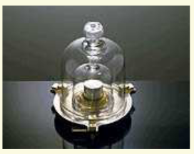
1- LE METRE :
Le mètre est la longueur du trajet parcouru dans le vide par la lumière pendant une durée de 1/299792458 de seconde.
Historiquement, la première définition officielle et pratique du mètre (1791) était
basée sur la circonférence de la terre, et valait 1/40000000 d'un méridien.
Auparavant, le mètre en tant que proposition d'unité décimale de mesure universelle était défini comme la longueur d'un pendule qui oscille avec une demi-période d'une seconde.
2- LE KILOGRAMME:
Le kilogramme est la masse du prototype international du kilogramme.
Ce dernier, composé d'un alliage de platine et d'iridium (90%-10%), est conservé au Bureau international des poids et mesures à Sèvres, en France. Historiquement, la définition du kilogramme était la masse d'un décimètre cube d'eau (un litre).

Slide 8
3- LA SECONDE:
La seconde est la durée de 9 192 631 770 périodes de la radiation correspondant à la transition entre les deux niveaux de l'état fondamental de l'atome de césium 133 à la température de 0 kelvin.
La seconde était à l'origine basée sur la durée du jour terrestre, divisé en 24 heures de 60 minutes, chacune d'entre elles durant 60 secondes (soit 86 400 secondes pour une journée)
4- L’AMPERE:
ampère est l'intensité d'un courant constant qui, maintenu dans deux conducteurs parallèles, rectilignes, de longueur infinie, de section circulaire négligeable et placés à une distance de un mètre l'un de l'autre dans le vide produirait entre ces conducteurs une force égale à 2.10-7 newton par mètre de longueur.
5- LE KELVIN:
Le kelvin, unité de température thermodynamique, est la fraction 1/273,16 de la température thermodynamique du point triple de l'eau.

Slide 9
6- LA MOLE :
La mole est la quantité de matière d'un système contenant autant d'entités
élémentaires qu'il y a d'atomes dans 0,012 kilogramme de carbone 12.
Ce nombre d'entités élémentaires est appelé nombre d'Avogadro. Lorsque l'on emploie la mole, les entités élémentaires doivent être spécifiées et peuvent être des atomes, des molécules, des ions, des électrons, d'autres particules ou des groupements spécifiés de telles particules.
7- LA CANDELA:
candela est l'intensité lumineuse, dans une direction donnée, d'une source qui émet un rayonnement monochromatique de fréquence 540·1012 hertz et dont l'intensité énergétique dans cette direction est de 1/683 watt par stéradian.

Slide 10
UNITES SUPPLEMENTAIRES:
A côté de ces unités de base et des unités dérivées, il existe des unités supplémentaires, au nombre de deux:
• l’unité d’angle plan: le radian (symbole: rad) ; le radian est l’angle plan compris entre deux rayons qui, sur la circonférence d’un cercle, interceptent un arc de longueur égale à celle du rayon,
• l’unité d’angle solide: le stéradian (symbole: sr) ; le stéradian est l’angle solide qui, ayant son sommet au centre d’une sphère, découpe sur la surface de cette sphère une aire égale à celle d’un carré ayant pour côté le rayon de la sphère.

Slide 11
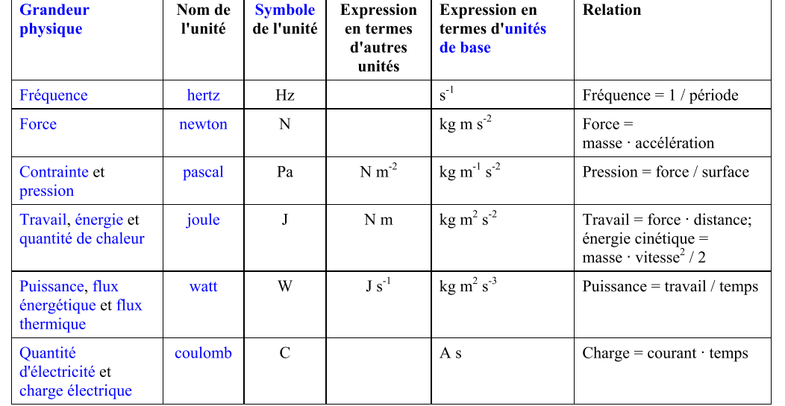
UNITÉS DÉRIVÉES:
Les unités dérivées font partie du système international d'unités et sont déduites des sept unités de base.

Slide 12
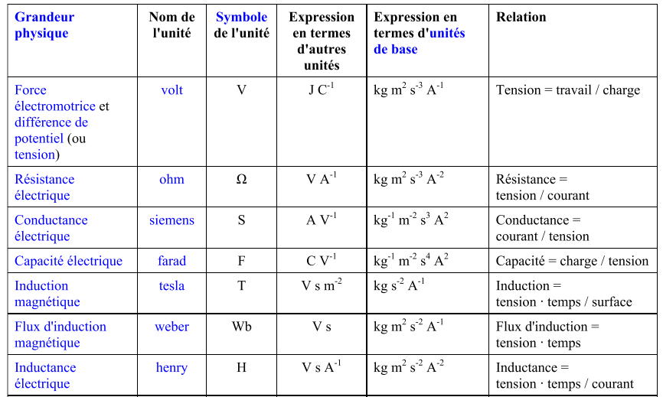

Slide 13
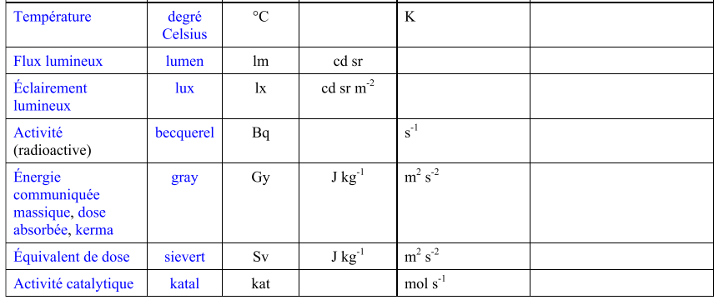

Slide 14
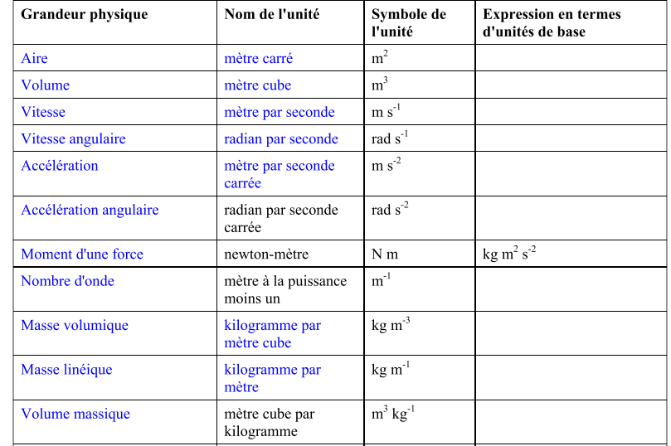
Autres unités

Slide 15
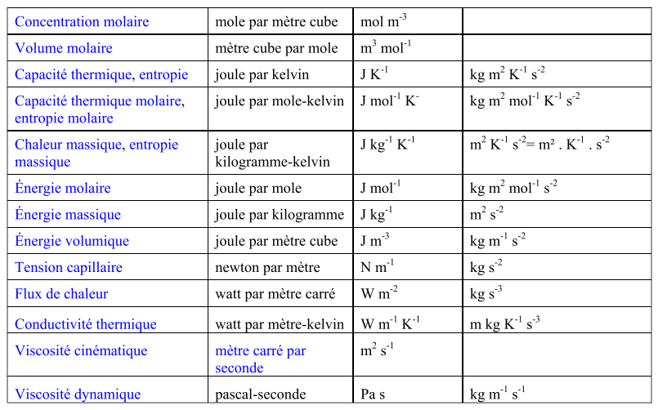

Slide 16


